Slide 1
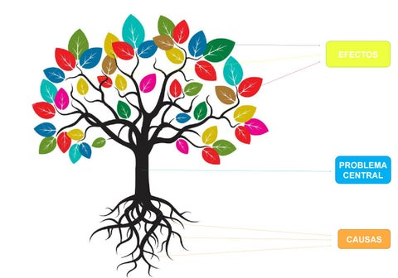
EFECTOS:
Promover una cultura ambiental.
Reconocimiento de la avifauna de la Institución Educativa Luis Calixto Leiva.
Propuesta pedagógica desarrollen mayor sensibilidad ante su entorno natural
PROBLEMA:
¿Cómo fortalecer la cultura ambiental mediante el reconocimiento de la importancia de los ecosistemas estratégicos para los estudiantes de la institución educativa Luis Calixto Leiva, transversalizado desde las diferentes áreas.?
CAUSAS:
Desconocimiento de la biodiversidad, recursos hídricos como cuenca de la quebrada de Garzón y otros ecosistemas locales presentes en el municipio y la institución
Oportunidad de acercarnos a la investigación desde el interés de los niños por explorar la biodiversidad de fauna y flora en su entorno.

